Slide 1
Етъра
На Алекс,Виктор,Валери,Божидара.
Номера:1,2,3,4.
6в клас.

Slide 2
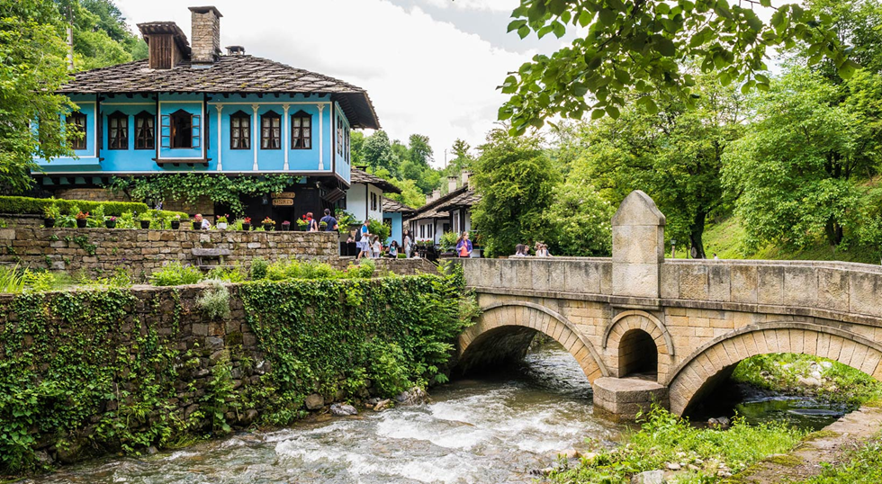
Красотата на Етъра:
Етъра пленява и очарова. Етъра впечатлява и вдъхновява. Етъра пренася миналата действителност в Красотата на Етъра: време и оставя наследство за бъдещето. Етъра е автентичната занаятчийница на България – уникална, неподправена и одухотворена.

Slide 3
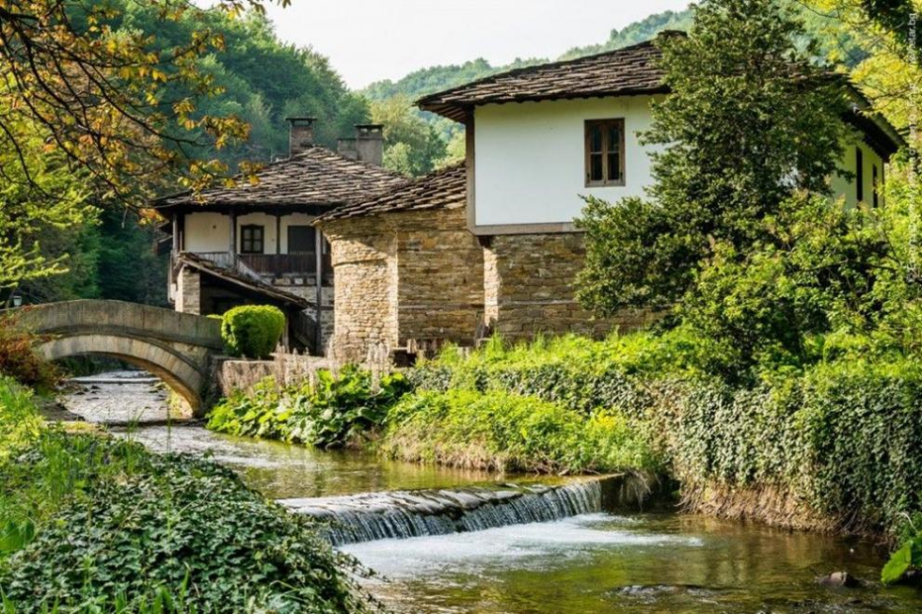
Какво представлява Етъра:
Етнографски музей на открито „Етър“, или Етъра, е музей на открито в едноименния квартал на Габрово.
Представлява възстановка на българския бит, култура и занаятчийство. Той е първият по рода си музей в България. Открит е на 7 септември 1964 г. Музеят е разположен на 8 км южно от основната част на Габрово.

Slide 4
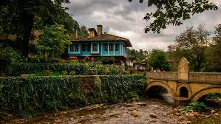
История на музея:
Идеята за създаването на музей „Етър“ принадлежи на габровеца Лазар Донков. Това е неговата мечта, вградена в камък и дърво.

Slide 5
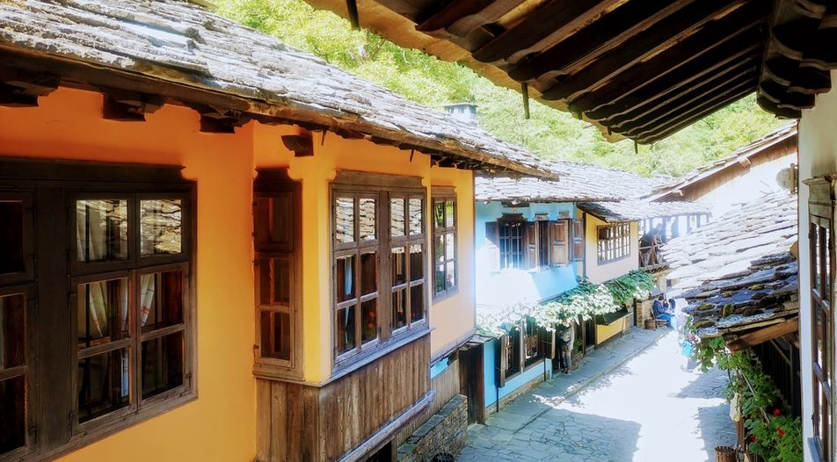
Факти за Музея Етър:
Изграждането на архитектурния комплекс от сгради започва през 1963 г. с реставрация на съществуващите по поречието на река Сивек (приток на Янтра) воденица-караджейка, валявица и тепавица. Към тях от села в околностите са пренесени ножарска работилница и воденица-долапкиня.

Slide 6
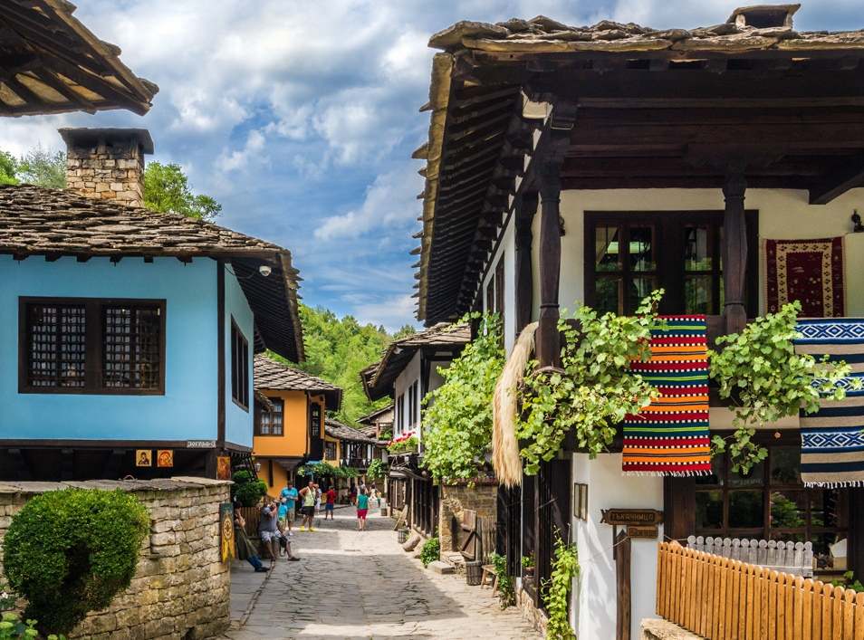
Още факти за музеят Етър:
Музеят отваря врати на 7 септември 1964 година. През следващите години се създават нови обекти, които представляват архитектурни образци на къщи, занаятчийски работилници, сгради и съоръжения, разкриващи старинните техники, поминъка, бита и духовната култура на населението, живеещо в централните части на Стара планина от края на XVIII до началото на XX век.

Slide 7
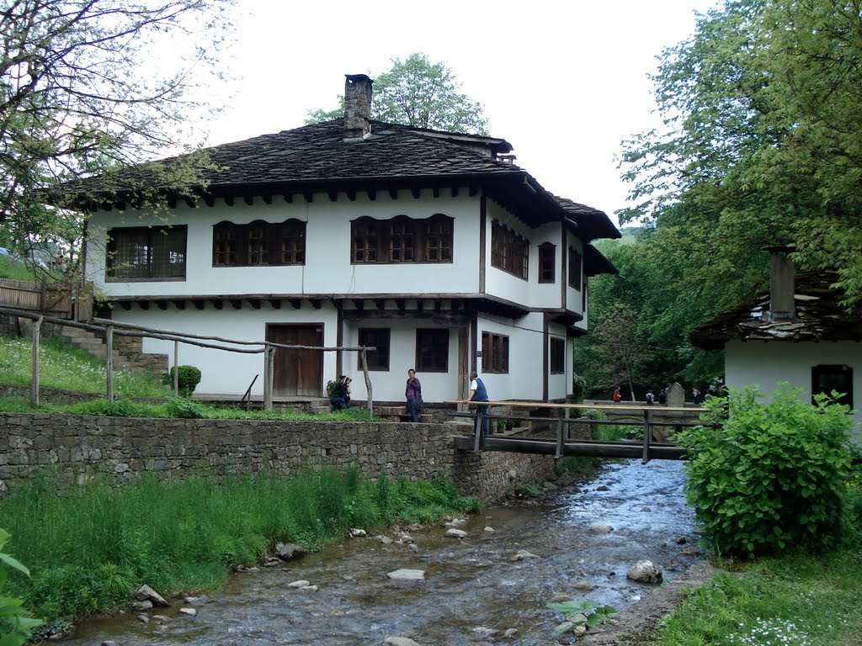
Интересен факт за Етъра:
Етър е древното название на Янтра—реката, която минава през град Габрово. Избрано е за име на музея като символ на връзката между водата и развитието на занаятите в региона.

Slide 8
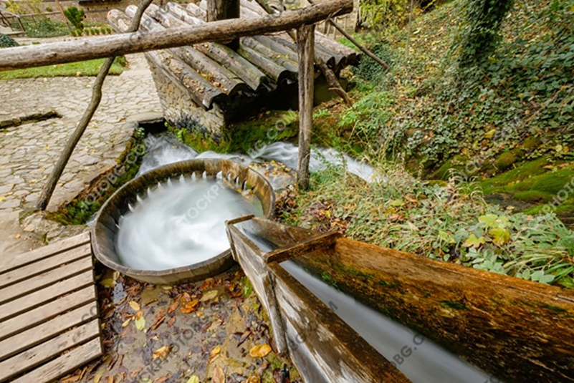
Експозиции и изложби:водни съоражения:
В музей „Етър“ се намира единствената в България сбирка от технически съоръжения, задвижвани с водна сила и използвани през XVIII—XIX век. Тя съдържа 10 обекта и е една от най-богатите и добре организирани колекции сред европейските музеи на открито. Всички съоръжения са в действие и работят както в миналото, благодарение на заварената на място вадищна система, оформена на две нива

Slide 9
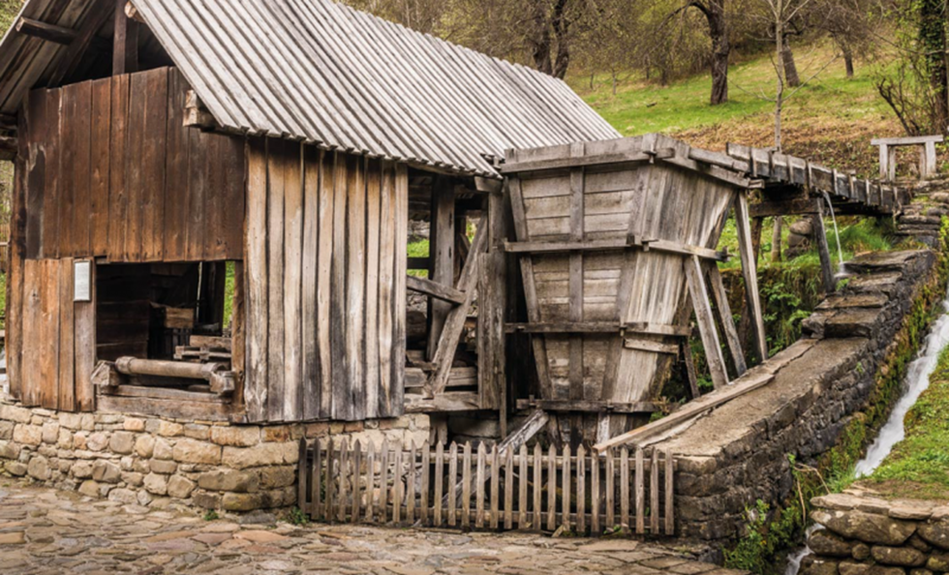
Двете нива:
. На първото ниво са разположени точило, тепавица, воденица караджейка, валявица и струг за гаванки. На второто—гайтанджийска одая, воденица долапкиня, струг за бъклици, бичкиджийница и валявица. Съоръженията на вода в музей „Етър“ показват рационални конструктивни решения, плод на изобретателния ум на балканджията, който пренася през вековете традицията за използване на водата като двигател.

Slide 10
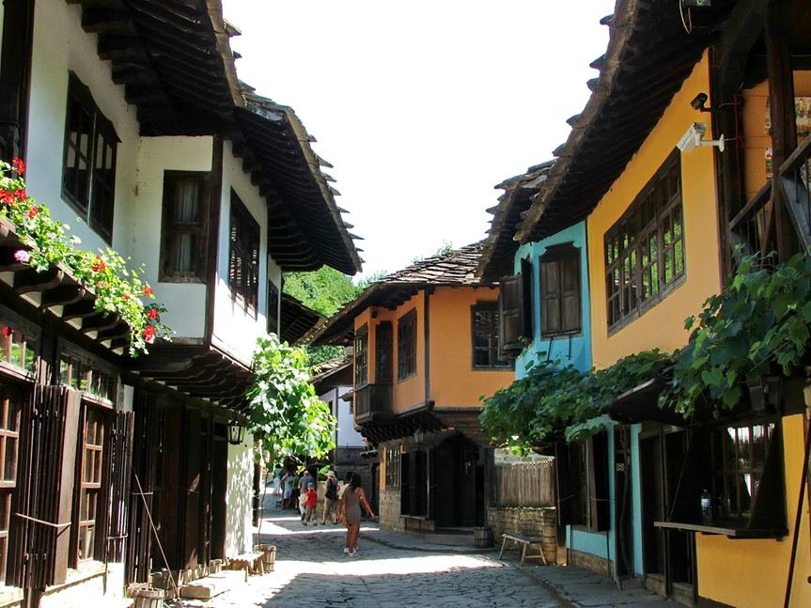
Архитектурни обекти:
В занаятчийските и търговски центрове през Възраждането, сред ниското застрояване се открояват сградите с обществено и култово значение—часовникови кули, църкви, училища, каменни чешми, каменни мостове.

Slide 11
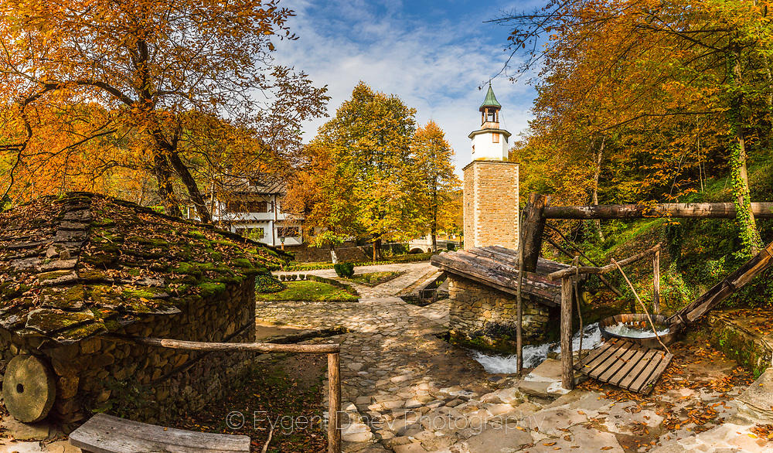
Още за Архитектурните обекти:
При цялостното композиционно решение и оформление на музейната територия, в Регионален етнографски музей на открито „Етър“ намират място и обекти с обществено и култово значение: градска часовникова кула, Кръстник-Колчов хан, църква „Св. Богоявление“, пет каменни чешми, два каменни моста и други.

Slide 12
Поминък и занаяти:
Музей „Етър“ заема важно място в опазването на българското нематериално културно наследство. Той работи за съхраняването и предаването на традициите в занаятчийското производство, за автентичното представяне на типични за балканджиите поминъчни дейности.

Slide 13
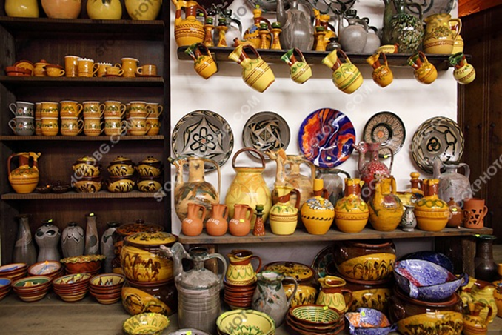
Поминък и занаяти:
Видовете занаяти са:Бакърджийство, Бичкиджийство, Бояджийство, Воденичарство, Гайтанджийство, Грънчарство, Дървостругарство, Дърворезбарство, Иконопис, Кафеджийство, Кожухарство, Коларо-железарство, Куюмджийството, Мандраджийство, Музикални инструменти,
Мутафчийство, Ножарство, Сарачество, Сушене на сливи,
Пушене на сливи, Табачество, Тепавичарство, Тъкачество, Фурнаджийство, Хлопкарство, Шарланджийство, Шекерджийство

Slide 14
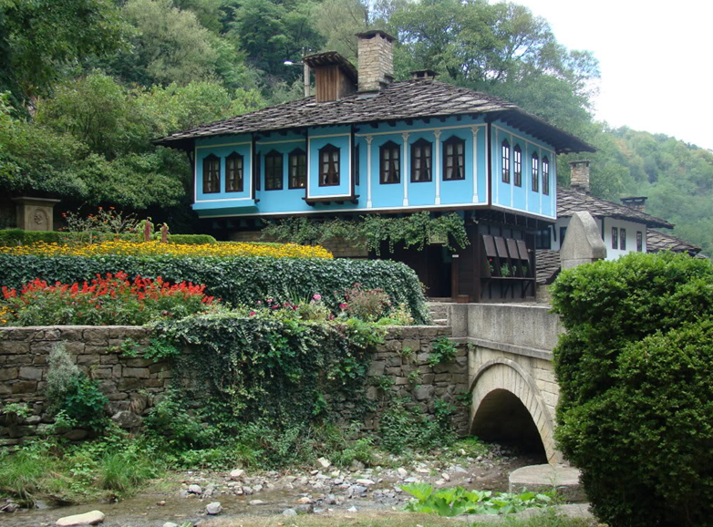
Изложби:
Музей „Етър“ разполага с четири изложбени зали в закрити пространства. На първия етаж от Кръстникколчов хан се намира Голямата изложбена зала, останалите—на вторите етажи от къщи на Занаятчийската чаршия. Български и чуждестранни автори и организации избират тези пространства, за да представят творбите си.

Slide 15
Имформацията е взета от:
Начало · Етнографски музей на открито „Етър“
http://etar.bg
Етър (музей) – Уикипедия
https://bg.wikipedia.org › wiki › Етър_(музей)

Slide 16
Благодаря за вниманието!!!

